Slide 1
Iosue devine lider

Slide 2
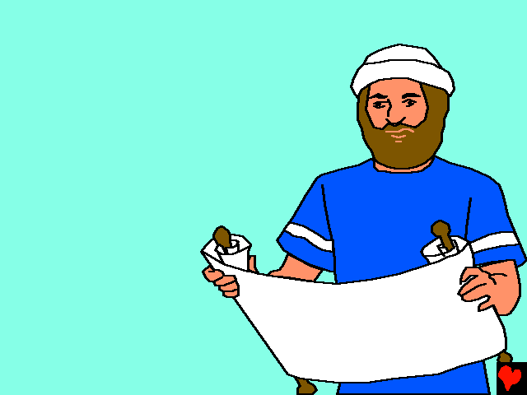
Moise era mort. Iosue a stiut ca Dumnezeu l-a ales sa conduca Israelul. Înainte de a pregăti armata˛ Iosua a trebuit să se pregătească pe sine insusi.
Dumnezeu a promis lui Iosue victorie şi prosperitate în Ţara Făgăduinţei˛
dacă oamenii vor asculta întotdeauna.

Slide 3
Oamenii Israelului au promis să-l urmeze pe Iosue şi sa respecte întotdeauna
Cuvântul lui Dumnezeu. Inteligent˛ noul lider a trimis spioni în Canaan pentru a studia
sistemul de apărare al oraşului Ierihon. Prima bătălie a Israelului va avea loc in Ierihon.

Slide 4
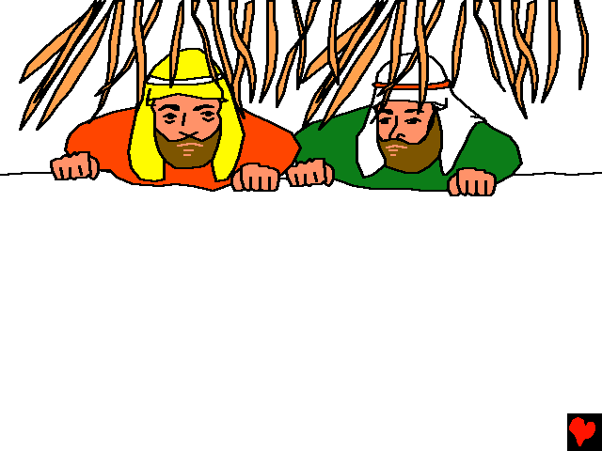
Cineva a spus regelui din Ierihon ca spioni se aflau în oraş. El a trimis soldaţii să ii găsească. Căutare a început la casa lui Rahab˛ unde oamenii erau găzduiţi. Soldaţii au ciocanit cu putere la usa casei. Rapid˛ Rahab a ascuns oamenii
sub un maldar de in.

Slide 5
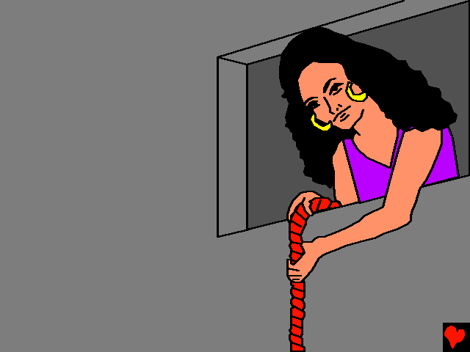
Cand soldatii au plecat˛ Rahab a folosit o franghie rosie sa coboare oamenii in siguranta in afara peretilor orasului.
De ce oare i-a ajutat Rahab pe soldati?
Pentru ca ea a
stiut ca Dumnezeu ii veghea. Si a vrut ca Dumnezeu sa ii crute viata. Spionii i-au promis lui Rahab că o va salva pe ea si pe familia ei.

Slide 6
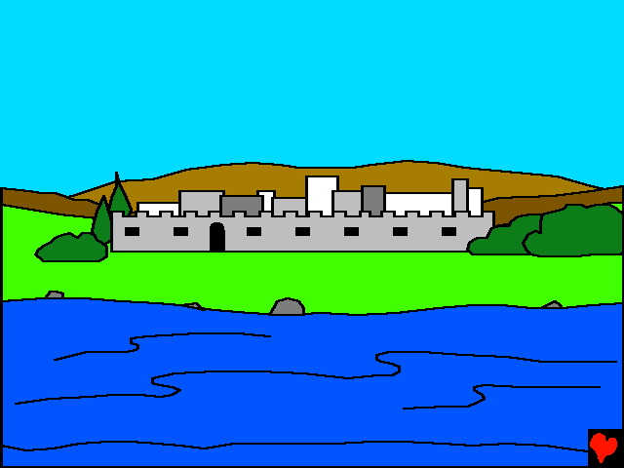
Inainte sa ajunga in orasul Ierihon˛ israelitii au trebuit sa treaca Iordanul in Canaan˛ Tara Fagaduintei. Dar nu era nici un pod care sa ii ajute sa treaca raul. Cum aveau sa ajunga oamenii in partea cealalta a raului?

Slide 7
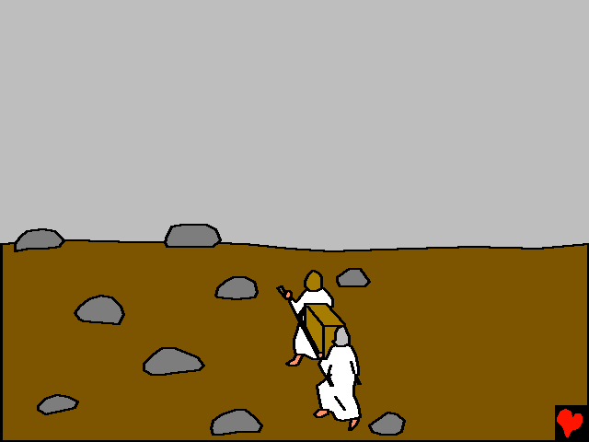
Dumnezeu i-a spus lui Iosue ca preotul sa conduca soldatii si sa tina in mana arca alianței, cu cele 10 porunci. Când picioarele preotului au atins malul raului˛ Dumnezeu a facut un miracol. Dumnezeu a facut o poteca in mijlocul raului.

Slide 8
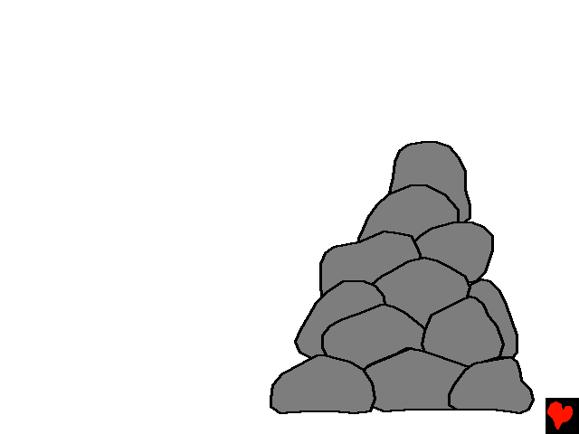
Dupa ce toti oamenii au trecut raul˛ ei au pus 12 stanci in rau si alte 12 stanci pe malul raului Canaan.
Aceste stanci vor aminti oamenilor de dragostea nemarginita a lui Dumnezeu si
puterea suprema pe care El o detine.

Slide 9
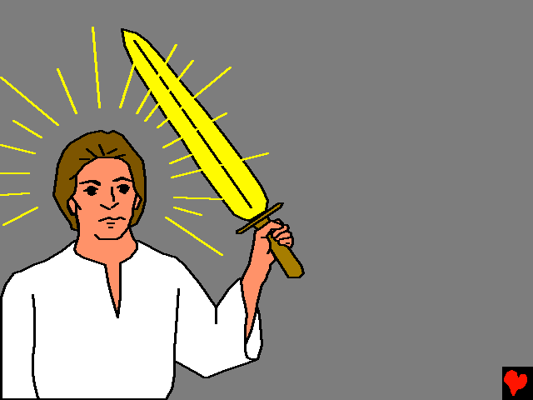
Orasul Ierihon era inconjurat de pereti grosi si inalti. In timp ce Iosue facea planuri pentru atac˛ Dumnezeu l-a trimis pe Capitanul Armatei
Sale din Rai sa aminteasca noului Lider al Israelului ca Dumnezeu intotdeauna castiga luptele pentru poporul sau.

Slide 10
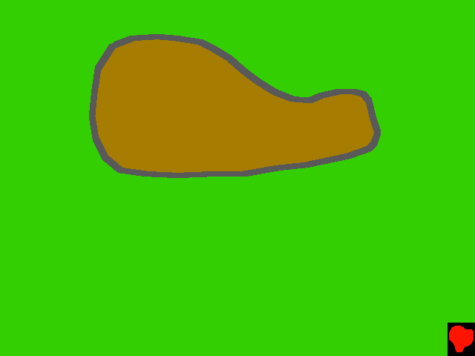
Dumnezeui i-a spus lui Iosue cum sa atace orasul. Un plan foarte ciudat. Oamenii Domnului trebuiau sa ocoleasca orasul o data pe zi timp de sase zile˛ si de sapte ori in a saptea zi. Apoi sa sufle in trompete si sa tipe cu putere si asa peretii orasului se vor prabusi.

Slide 11
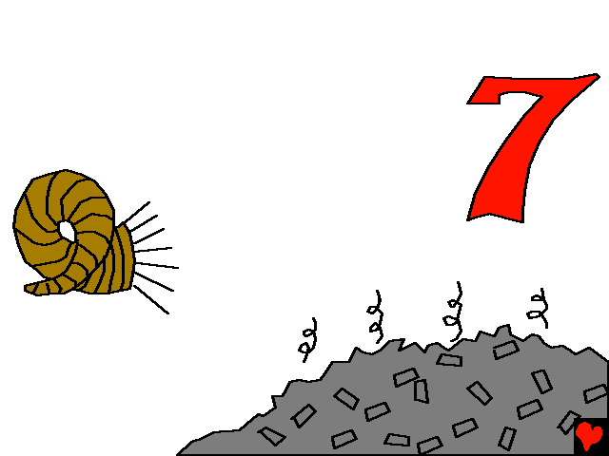
Iosua si armata sa au facut asa cum Dumnezeu a poruncit. Poate oamenii din Ierihon
au ras. Dar˛ dupa al saptelea ocol in a saptea zi preotul a suflat hornul si
asa cum a promis
Dumnezeu… PERETII ORASULUI S-AU
PRABUSIT.

Slide 12
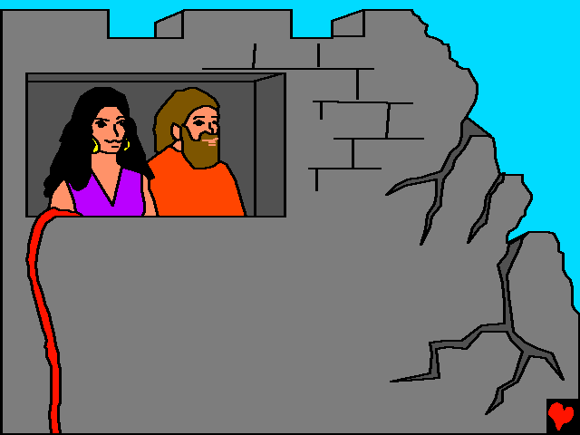
Numai casa lui Rahab nu s-a prabusit. Ea a lasat frangia rosie
agatat de fereastra. Repede oamenii lui Iosue au salvat-o pe ea si pe familia acesteia. Apoi orasul
Ierihon a fost distrus asa cum Dumnezeu a poruncit.

Slide 13
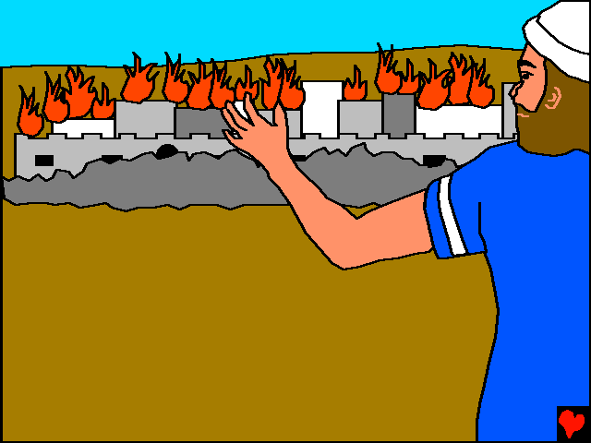
Iosue a oferit tot aurul˛
argintul si bogatiile Ierihonului in slujba Domnului. Apoi a aruncat un blestem asupra acelora care aveau sa reconstruiasca acel oras otravit.

Slide 14
Curand toata lumea in Canaan stia cum Iosua a distrus Ierihonul. Au stiut ca Dumnezeu isi apara Poporul.

Slide 15
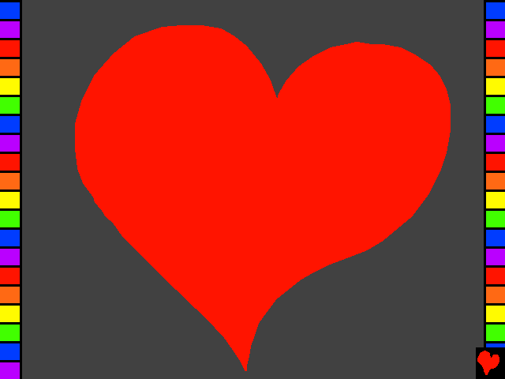
Sfârşit

